Slide 1

大数据开发语言
(Python语言程序设计)
王桂平
18696561721

Slide 2
第0章 关于本课程

Slide 3
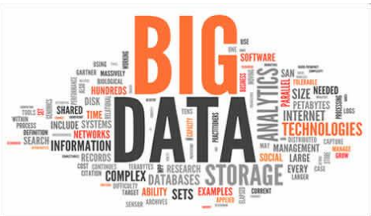
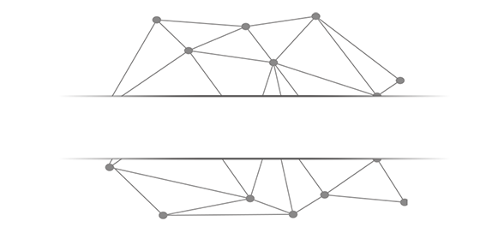
0.1 什么是大数据

Slide 4

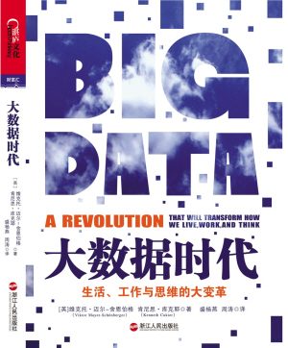
推荐科普图书
  《大数据时代—生活、工作与思维的大变革》
    [英]维克托·迈尔-舍恩伯格，[英]肯尼思·库克耶 著；盛杨燕、周涛 译。浙江人民出版社。
    百万级畅销书：一本书开启一个时代，一本书缔造一个产业。大数据时代开山之作、大数据经典力作。央视热播纪录片《互联网时代》推荐作品。CCTV “2013中国好书”获奖图书。多家著名媒体年度上榜好书。

Slide 5
第三次信息化浪潮
  根据IBM前首席执行官(CEO)郭士纳的观点，IT领域每隔十五年就会迎来一次重大变革。
信息化浪潮 | 发生时间 | 标志 | 解决问题 | 代表企业
第一次浪潮 | 1980年前后 | 个人计算机 | 信息处理 | Intel、AMD、IBM、苹果、微软、联想、戴尔、惠普等
第二次浪潮 | 1995年前后 | 互联网 | 信息传输 | 雅虎、谷歌、阿里巴巴、百度、腾讯等
第三次浪潮 | 2010年前后 | 物联网、云计算和大数据 | 信息爆炸 | 将涌现出一批新的市场标杆企业

Slide 6
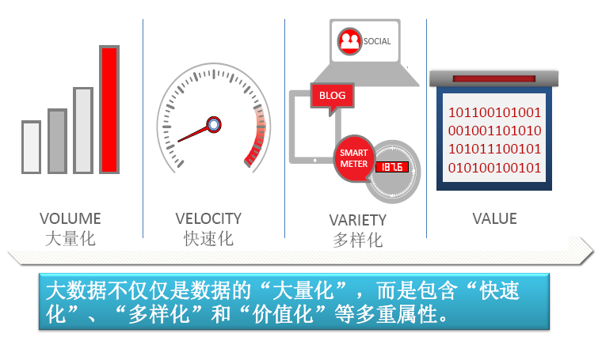
大数据概念
  大数据：数据量大(Volume)、数据类型繁多(Variety)、处理速度(Velocity)和价值密度低(Value)（简称4V）。

Slide 7
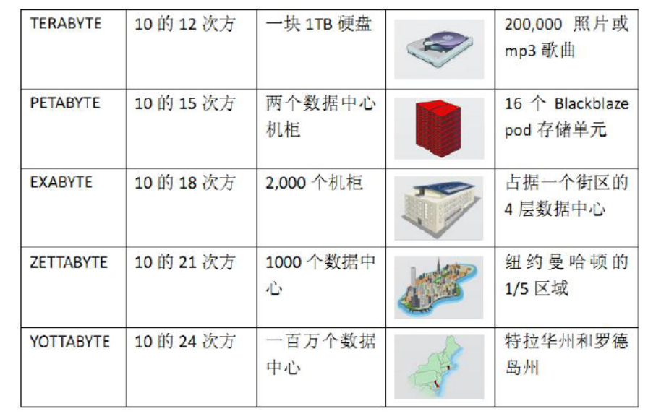
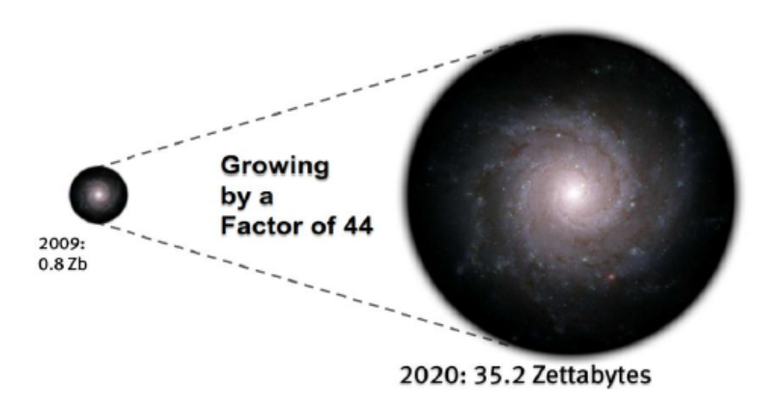
数据量大
  根据IDC作出的估测，数据一直都在以每年50%的速度增长，也就是说每两年就增长一倍（大数据摩尔定律）。
  人类在最近两年产生的数据量相当于之前产生的全部数据量。
  预计到2020年，全球将总共拥有35ZB的数据量，相较于2010年，数据量将增长近30倍。

Slide 8
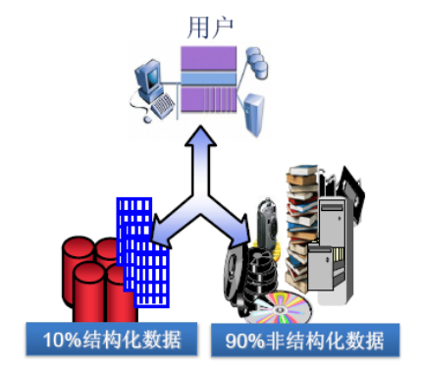
数据类型繁多
  大数据是由结构化和非结构化数据组成的。
    10%的结构化数据，存储在数据库中
    90%的非结构化数据，它们与人类信息密切相关
  非结构化数据类型多样
    邮件、视频、微博
    位置信息、链接信息
    手机呼叫、网页点击
    “长微博”

Slide 9
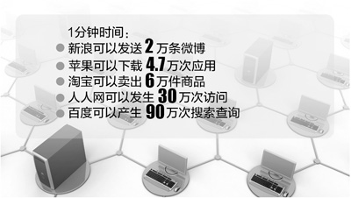
处理速度快
  从数据的生成到消耗，时间窗口非常小，可用于生成决策的时间非常少。
  1秒定律：这一点也是和传统的数据挖掘技术有着本质的不同。

Slide 10


价值密度低
  价值密度低，商业价值高。
  以视频为例，连续不间断监控过程中，可能有用的数据仅仅有一两秒，但是具有很高的商业价值。

Slide 11
大数据是一种必然的趋势
  也许5-10年后，“大数据”一词不像现在这么火，倒不是因为大数据已经落伍了，相反，是因为大数据的思想已经落地生根了：随着大数据技术的发展，所有领域的数据都能存储起来、都能有效处理了，所有领域的数据都是大数据了，也就无需再强调大数据了。
  20年前作为一名大学生很自豪，现在呢？
  7年前拥有一台智能手机很自豪，现在呢？
  10年前，计算机专指台式机、笔记本电脑、服务器等，现在只要包含CPU、内存，能存储和处理数据的机器都算计算机。
  ……

Slide 12
大数据应用领域
  互联网领域：借助于大数据技术，可以分析客户行为，进行商品推荐和有针对性的广告投放。
  卫生领域：为每个人建立从出生到去世的所有健康档案数据(文字、图片、视频等)。
  交通领域：利用大数据技术实现智能交通(拥堵预测、道路规划等)。
  金融领域：大数据在高频交易、社交情绪分析和信贷风险分析三大金融创新领域发挥重要作用。
  ……

Slide 13
关于大数据应用的段子
  某比萨店的电话铃响了，客服人员拿起电话。
  客服：XXX比萨店。您好，请问有什么需要我为您服务 ？
  顾客：你好，我想要一份……
  客服：先生，烦请先把您的会员卡号告诉我。
  顾客：16846146***。
  客服：陈先生，您好！您是住在泉州路一号12楼1205室，您家电话是2646****，您公司电话是4666****，您的手机是1391234****。请问您想用哪一个电话付费？
  顾客：你为什么知道我所有的电话号码？
  客服：陈先生，因为我们联机到CRM系统。
  顾客：我想要一个海鲜比萨……

Slide 14
关于大数据应用的段子
  客服：陈先生，海鲜比萨不适合您。
  顾客：为什么？
  客服：根据您的医疗记录，你的血压和胆固醇都偏高。
  顾客：那你们有什么可以推荐的？
  客服：您可以试试我们的低脂健康比萨。
  顾客：你怎么知道我会喜欢吃这种的？
  客服：您上星期一在中央图书馆借了一本《低脂健康食谱》。
  顾客：好。那我要一个家庭特大号比萨，要付多少钱？
  客服：99元，这个足够您一家六口吃了。但您母亲应该少吃，她上个月刚刚做了心脏搭桥手术，还处在恢复期。
  顾客：那可以刷卡吗？

Slide 15
关于大数据应用的段子
  客服：陈先生，对不起。请您付现款，因为您的信用卡已经刷爆了，您现在还欠银行4807元，而且还不包括房贷利息。
  顾客：那我先去附近的提款机提款。
  客服：陈先生，根据您的记录，您已经超过今日提款限额。
  顾客：算了，你们直接把比萨送我家吧，家里有现金。你们多久会送到？
  客服：大约30分钟。如果您不想等，可以自己骑车来。
  顾客：为什么？
  客服：根据我们CRM全球定位系统的车辆行驶自动跟踪系统记录。您登记有一辆车号为SB-748的摩托车，而目前您正在解放路东段华联商场右侧骑着这辆摩托车。
  顾客当即晕倒。

Slide 16
0.2 大数据相关课程

Slide 17
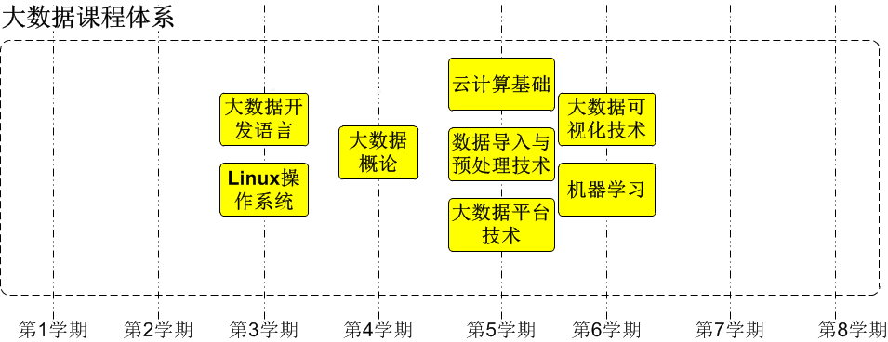
大数据相关课程
  Linux操作系统、大数据开发语言、大数据概论、云计算基础、数据导入与预处理技术、大数据平台技术、大数据可视化技术、机器学习

Slide 18
0.3 大数据开发语言

Slide 19
大数据领域主要开发语言
  Java：Hadoop平台就是用Java语言编写的。
  Python：
  Scala：
    Scala是基于内存计算的大数据处理平台—Spark下的主要开发语言。
    支持函数式编程，效率高，但学习起来较难。
  R：主要用作统计分析。

Slide 20
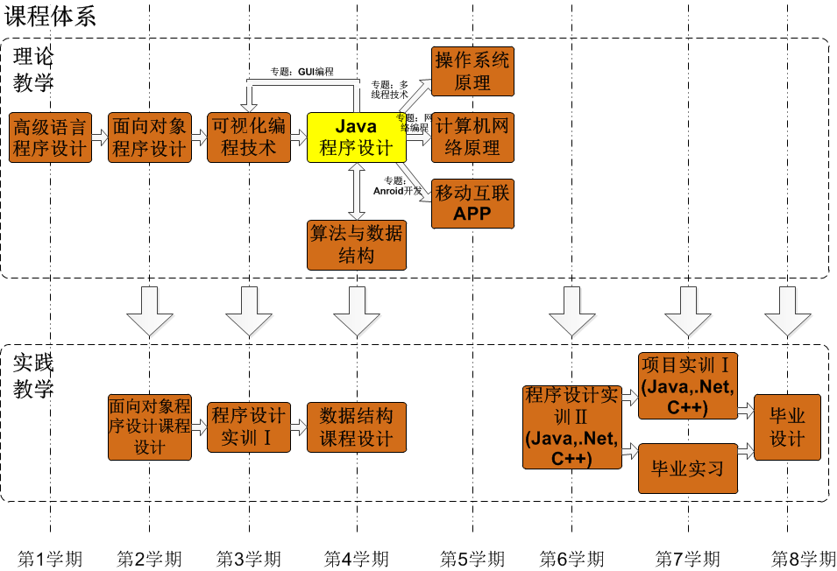
《Java程序设计》及相关课程

Slide 21
0.4 关于本课程

Slide 22
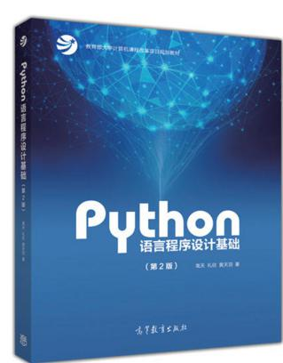
教材
  Python语言程序设计基础（第2版）
    作者: 嵩天 / 礼欣 / 黄天羽
    出版社: 高等教育出版社
    出版年: 2017-2
    页数: 311
    定价: 39
    ISBN: 9787040471700
  强调计算思维
  强调Python是一种生态语言：理解运用计算生态、培养集成创新四维
  有全程的MOOC教学：中国大学MOOC平台
  www.icourses.cn/imooc

Slide 23
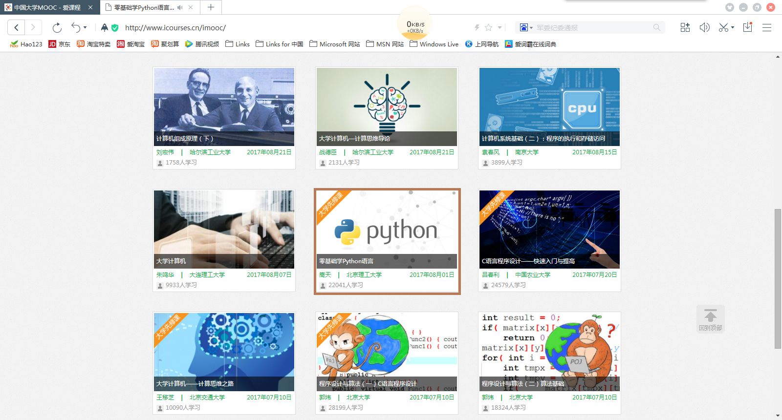
教材

Slide 24
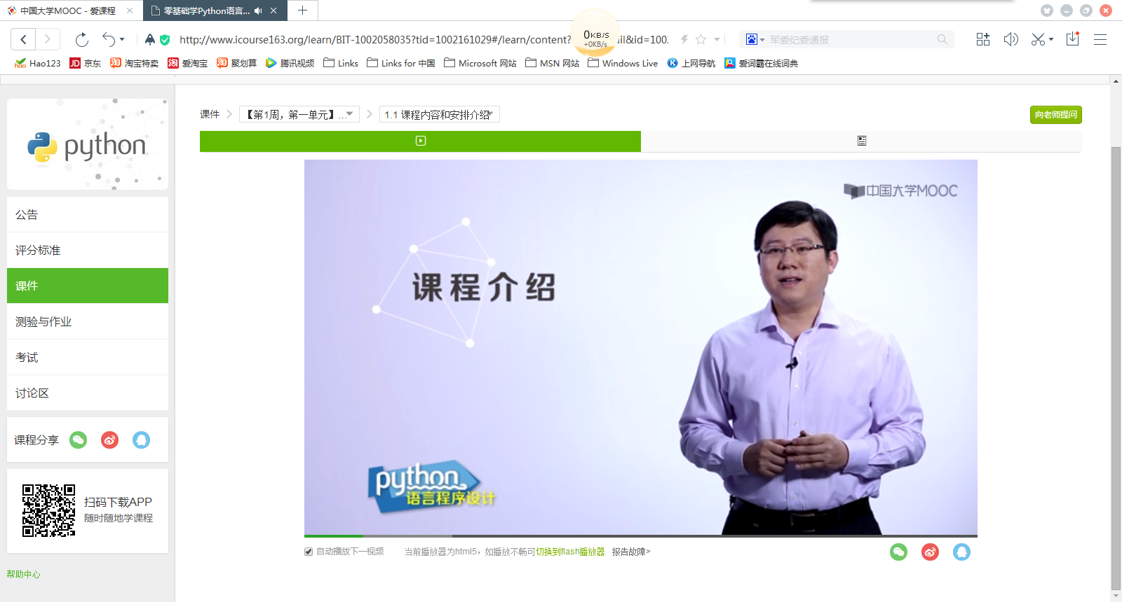
教材

Slide 25
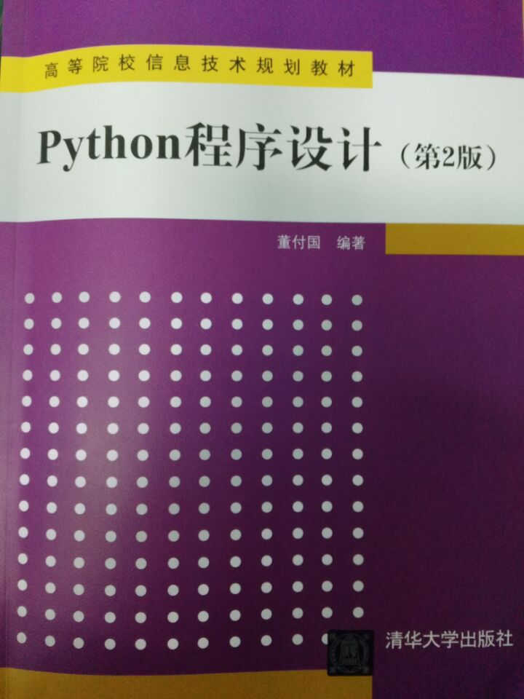
参考教材
  Python程序设计(第2版)
    作者:董付国
    出版社:清华大学出版社
    出版年: 2016-06
    页数: 375
    定价: 49
    ISBN: 9787302436515
  讲解全面、详细
  有专门为读者交流创建的QQ群—Python程序设计读者群2：618117142(董付国老师创建)
  有全程的教学视频

Slide 26
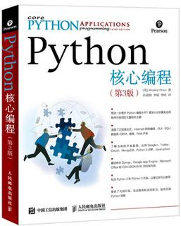
其他参考教材
  Python核心编程(第3版) (有电子版)
    作者: [美] Wesley Chun
    出版社: 人民邮电出版社
    译者: 孙波翔 / 李斌 / 李晗
    出版年: 2016-5
    页数: 660
    定价: CNY 99.00
    装帧: 平装
    ISBN: 9787115414779

Slide 27
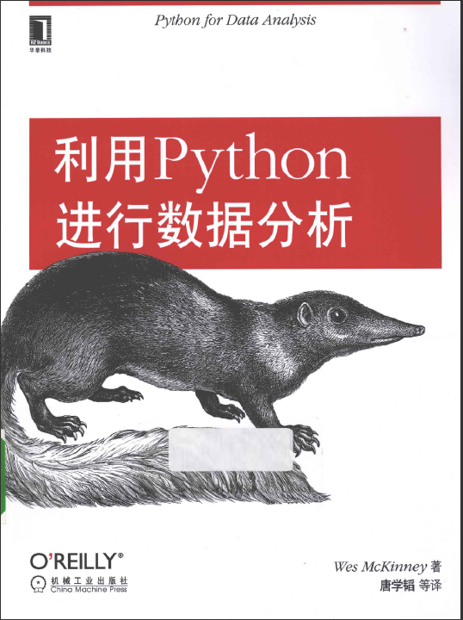
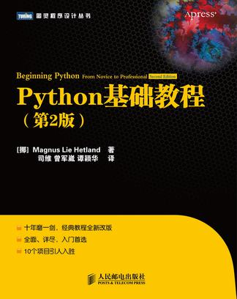
其他参考教材
  利用Python进行数据分析(有电子版)
    作者: Wes McKinney
    译者: 唐学韬
    出版社:机械工业出版社
    出版年: 2013-9
  Python基础教程(第2版) (有电子版)
    作者: Magnus Lie Hetland
    译者:司维 / 曾军崴 / 谭颖华
    出版社:人民邮电出版社
    出版年: 2010-7

Slide 28
学习目标
  掌握一门编程语言—Python；
  理解计算思维和生态语言；
  理解并掌握模块式编程：
    安装、更新应用领域的第三方库；
    目前有超过10万个开源库(http://pypi.python.org/)，覆盖了各个应用领域；
    引入标准库或第三方库，实现所需功能。
  初步涉足图像处理、文本处理、中文分词、网络爬虫、搜索引擎、机器学习等实用领域。

Slide 29
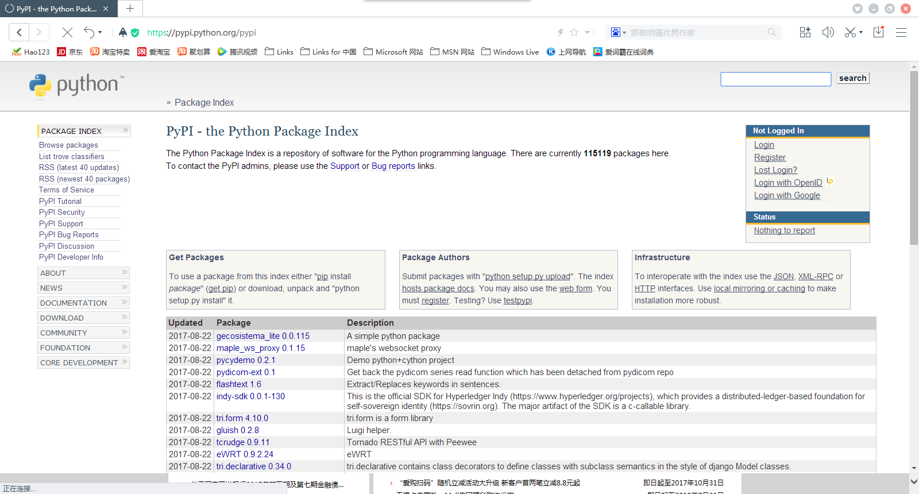
学习目标
  PyPI（Python库索引）：http://pypi.python.org/。

Slide 30
学习方法
  变被动学习为主动学习：
    提前预习
    课后及时完成相关习题、实验报告等
    关于《习题集》的说明：教材和课程并非以Python语法为主线，而是以Python应用为主线，习题集是课程教学的补充。
    ……
  交流—QQ群：
    Python程序设计读者群2：618117142(董付国老师创建)
    Python交流基地：58937142(湖南一家在线教育公司创建，经常有免费的腾讯课堂，需要有一定Python基础)
    Python学习：623715703(同上)
    ……

Slide 31
课程实验
  1-8周，周三，7-8节。

